Slide 1



BGBKAREN TRATAMENDU FARMAKOLOGIKOA
33 Liburukia, 4. Zb, 2025

Slide 2
AURKIBIDEA
SARRERA
DIAGNOSTIKOA ETA HASIERAKO EBALUAZIOA. HASIERAKO TRATAMENDURAKO ALGORITMOA
BGBKAREN TRATAMENDUA
  Hasierako tratamendu farmakologikoa
  Tratamendu farmakologikoaren jarraipena
BGBKAREN EXAZERBAZIOAREN TRATAMENDUA
BGBKAREN PRESKRIPZIO-DATUAK EUSKADIN
KORTIKOIDE INHALATUAK BGBKA TRATATZEKO: NOIZ ETA NOLA KENDU
INHALAGAILUAK HAUTATZEA
FUNTSEZKO IDEIAK

Slide 3
SARRERA
BGBKa definizioa (GOLD gida): biriketako nahasmendu heterogeneoa, ezaugarri ditu arnas-sintoma kronikoak (disnea, eztula, espektorazioa eta/edo larriagotzeak), arnasbideen alterazioen ondorioz (bronkitisa, bronkiolitisa) edo albeoloen alterazioen ondorioz (enfisema), aire-fluxua buxatzea eragiten baitute, modu iraunkorrean eta, sarritan —baina ez beti—, progresiboan.
Prebalentzia, adinaren arabera doituta (2022): 20,9 kasu/1.000 biztanleko Espainian (14,2 Euskadin), > % 10, 70 urtetik gorako gizonetan.
BGBKaren bilakaera denboran zehar: disnea iraunkorra eta desgaitasuna sortzen da, exazerbazio akutuekin; azken hauek azkartu egiten dute biriketako funtzioaren gainbehera, eta osasun-egoerak okerrera egiten du; ondorioz, areagotu egiten dira ospitaleratzeak. Exazerbazio larriak hilkortasuna areagotzearekin lotzen dira.
INFAC honen helburua: BGBKaren tratamendu farmakologikoa deskribatzea, GOLD 2024 gida eta beste gida eta dokumentu eguneratu batzuk oinarri hartuta, tratamenduak hobeto egokitzeko gomendioak ematea.

Slide 4
DIAGNOSTIKOA ETA HASIERAKO EBALUAZIOA
Susmo klinikoa: disnea (progresiboa denboran zehar, ariketarekin okerrera egiten duena, iraunkorra), eztula (aldizkakoa eta ez-emankorra izan daiteke) edo espektorazio kronikoa, beheko arnasbideetako infekzio errepikatuen aurrekariak edo arrisku-faktoreen eraginpean egotea.
BGBKaren diagnostikoa beti egiaztatu behar da espirometria behartuaren bidez, frogatzeko ea aire-fluxuan buxadurarik dagoen bronkodilatazioaren ostean (FEV₁/FVC < 0,7).
Hasierako ebaluazioa:
  Aire-fluxuaren buxaduraren larritasuna (bronkodilatazioaren osteko FEV₁).
  Sintomak: disnea (BGBKaren sintoma kardinala) tresna balidatuak erabiliz ebaluatu behar da (mMRC); osasun-egoera: CAT galdetegia.
  Exazerbazio moderatu eta larrien aurrekariak.
  Komorbilitaterik dagoen eta nolakoa den (ohikoenak: kardiobaskularrak, sindrome metabolikoa, osteoporosia, depresioa eta antsietatea).
  Gainera, odoleko eosinofiloen kontaketa fase egonkorrean baliagarria da aurreikusteko nolako eragina izango duten kortikoide inhalatuek (KI) ek.

Slide 5
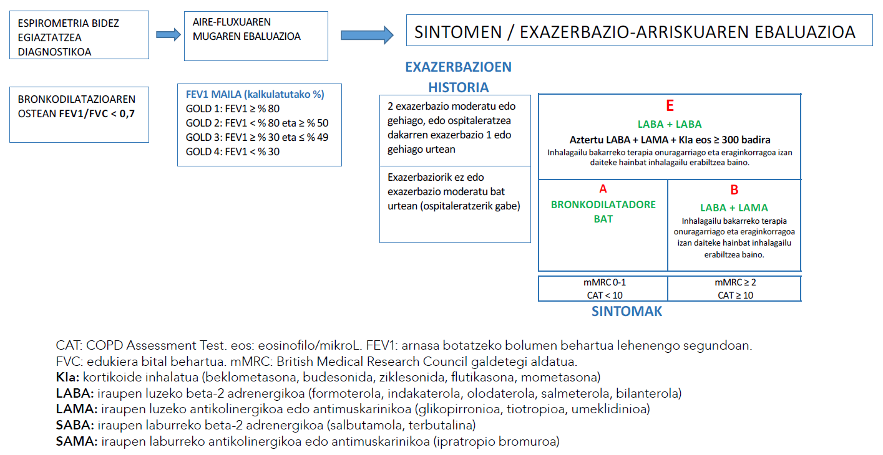
BGBKaren ebaluazioa eta hasierako tratamendua
GOLD-ABE

Slide 6
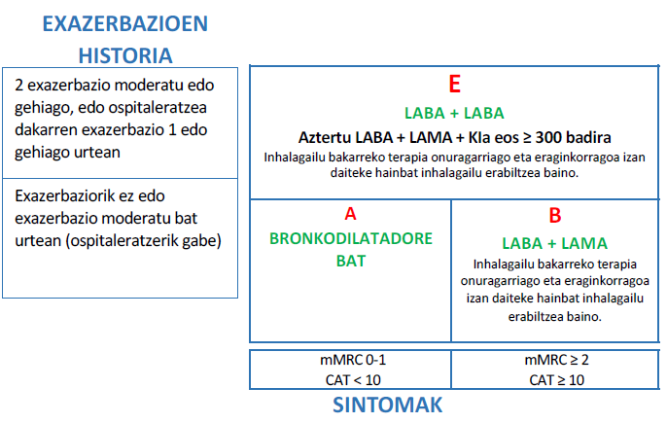
BGBKAREN TRATAMENDUA. HASIERAKO TRATAMENDU FARMAKOLOGIKOA
Helburua: sintomak murriztu eta arintzea, ariketarekiko tolerantzia eta osasun-egoera hobetzea eta arriskuak murriztea gaixotasunak aurrera egitea prebenituz, exazerbazioak prebenitu eta tratatzea, eta heriotza-tasa murriztea.
Tratamendu ez-farmakologikoa: erretzeari uztea da ekintza nagusia.
  Beste batzuk: laneko, ingurumeneko eta etxeko aireko kutsatzaileen eraginpean egoteko aukera murriztea, jarduera fisikoa sustatzea, immunizazio-egutegia osatzea, autozainketarako hezkuntza, biriketako errehabilitazioa (paziente sintomatikoagoetan eta/edo exazerbazio-arriskua dutenetan).
HASIERAKO TRATAMENDU FARMAKOLOGIKOA: sintometan eta exazerbazio-arriskuan oinarritua (ebidentzia ez da kalitate handikoa)
A taldea: sintoma gutxiago eta exazerbazio-arrisku txikia duten pazienteak
B taldea: sintoma gehiago eta exazerbazio-arrisku txikia duten pazienteak
E taldea: exazerbazio-arrisku handia duten pazienteak
LABA edo LAMA hautatzeko ebidentzia argirik gabe, ez eta printzipio aktibo jakin bat bestearen gainetik hautatzeko ere.
Aldi berean asma izanez gero: asma gisa tratatu
Ez sustatu LABA+KI erabiltzea BGBKan (asma gabe)
Iraupen laburreko bronkodilatadoreak erreskaterako:
  LAMA tratamendua dutenenen kasuan, hobe SABA (eragite-hasiera azkarragoa)
  SABA (dardara, takikardia); SAMA (efektu antikolinergikoak)

Slide 7
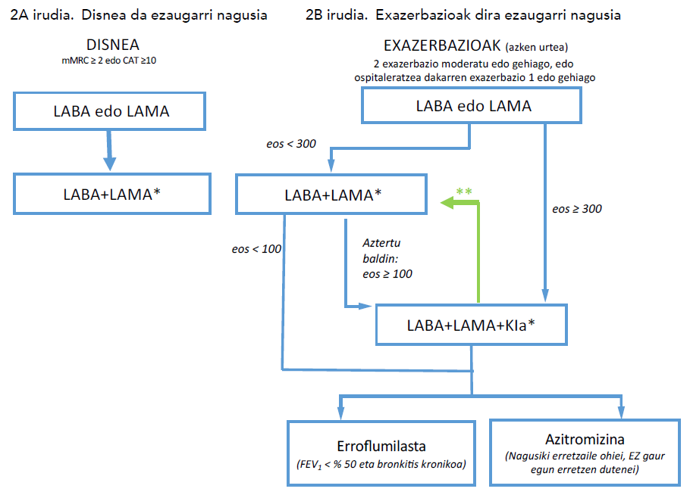
TRATAMENDU FARMAKOLOGIKOAREN JARRAIPENA (GOLD-2024)
Tratamenduaren jarraipena egitean, kontuan hartu behar da neurri ez-farmakologikoak indartzea.
Ongi kontrolatutako disnea eta exazerbaziorik ez azken urtean: tratamenduarekin jarraitu.
Hasierako tratramenduari erantzun egokirik ez: igo, ezaugarri nagusiaren arabera: disnea (2A) edo exazerbazioak (2B).
Tratamendu farmakologikoa igo aurretik:
Atxikidura, inhalazio-teknika, komorbilitateen ondorio posiblea eta disnea eragin dezaketen beste arrazoi batzuk ebaluatu.
Gailua eta/edo printzipio aktiboa(k) aldatzeko aukera aztertu.
Tratamendu ez-farmakologikoak inplementatu edo igo.
* Hobe izan liteke inhalagailu bakarrean elkartuta.
**Aztertu KIak jaitsi behar diren kasu hauetan: pneumonia edo beste ondorio kaltegarri batzuk, indikazio desegokia, edo KIei erantzuten ez bazaie. Eos ≥ 300/mikroL bada, dosia jaistea exazerbazioekin lotu daiteke.
Makrolidoak:
Onurak (exazerbazioak murriztea) eta arriskuak (erresistentziak, entzumen-galera, QT tartea luzatzea eta interakzioak) aztertu.
Ez dago daturik eraginkortasun eta segurtasunari buruz urte 1 baino epe luzeagoan.
Erroflumilasta: onura apala, ondorio kaltegarriak maiz.

Slide 8
BGBKAREN EXAZERBAZIOAREN TRATAMENDUA
Disnea edo eztula eta karkaxa areagotzen dituen gertaera bat da, okerrera egiten duena sintomak hasi eta 14 egun igaro baino lehen. Takipnea edo takikardia ere agertu daitezke.
Ebaluazioa:
  Larritasuna
  Diagnostiko diferentziala: bihotz-gutxiegitasuna, pneumonia, biriketako enbolia, etab.
  Etiologia: arnas infekzioa % 50-70, ingurumen-kutsadura % 10, ezezaguna % 30
  Komorbilitatea: bihotz-gutxiegitasunak, errefluxu gastroesofagikoak, antsietateak edo depresioak exazerbazioak eragin ditzakete
Iraupen laburreko bronkodilatadoreak.
  SABAk (SAMArekin edo gabe) dira exazerbazioan gomendatzen den hasierako tratamendua (SAMA baino azkarrago eragiten hasten dira): 1-2 pultsazio/o lehen 2-3 orduetan, gero 2-4 ordutik behin, erantzunaren arabera. Ez dago argi onura eragiten duen SAMA SABAri elkartzeak.
Ahotiko kortikoideak: exazerbazio moderatu eta larrietarako, 5 egunez, egunean 30-40 mg prednisona edo baliokidea.
Antibiotikoak:
  Aukera aztertu hiru sintoma kardinalak izanez gero (disnea, karkaxaren bolumena edo karkaxaren zornetasuna handitzea) edo hiru sintometatik bi agertuz gero, betiere karkaxaren zornetasuna handitzea horietako bat bada, bai eta aireztapen mekanikoa behar duten pazienteetan ere (inbaditzailea izan ala ez).
  Iraupena: ez 5 egun baino gehiagokoa ospitaletik kanpo (baliteke luzeagoa behar izatea, 5-7 egun, BGBK larrian (FEV₁ ≤ % 50)).
  Antibiotiko gomendatua: amoxizilina/azido klabulanikoa 875/125 mg/8 o. Betalaktamikoei alergia: lebofloxazinoa 500 mg/24 o. Pseudomonas aeruginosak eragindako infekzio-arriskuaren irizpideak dituztenetan ziprofloxazinoa 750 mg/12 o, 5-7 egunez.
Errekuperazio-denbora: 4-6 aste. Exazerbazio moderatu-larri baten ondoren, jarraipen-kontsulta planifikatu (1-4 aste).

Slide 9
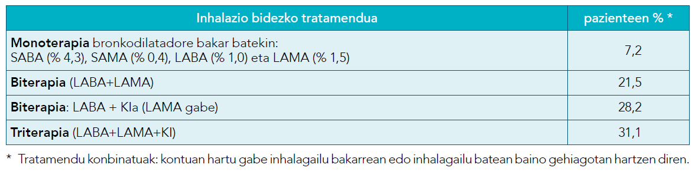
BGBKAREN PRESKRIPZIO-DATUAK EUSKADIN
2024ko datuak: 40 urtetik gorako 29.312 persona BGBKaren diagnostiko edo markarekin, inhalazio bidezko farmakoren batekin tratamenduan modu kronikoan edo beharraren arabera Presbiden (gizonak % 59,6; emakumeak % 40,4; batez besteko adina: 71 urte).
Pazienteen %61ek KI bat dauka aginduta (elkartuta edo monoterapian).
Erdiek baino ez dute erreskateko inhalagailuren bat preskribatuta.
Oinarrizko tratamenduen atxikidura ona % 51,6 (LABA+KIa) eta % 73,4 (LABA+LAMA+KIa) artekoa da.

Slide 10
KORTIKOIDE INHALATUAK BGBKA TRATATZEKO:
NOIZ ETA NOLA KENDU (I)
Noiz daude indikatuta kortikoide inhalatuak?
KIak asmaren tratamenduaren oinarria dira, baina ez dago argi nolako eginkizuna betetzen duten BGBKan.
Terapia hirukoitzaren (LABA+LAMA+KI) hilkortasunaren inguruko ustezko onurei buruzko baieztapenak (IMPACT eta ETHOS saiakuntzak) agentzia arautzaileek (EMA, FDA) baztertu egin dituzte, azterlanen diseinu-mugak direla eta.
KIak, iraupen luzeko bronkodilatadoreekin elkartuta, arrisku handiko BGBKa duten pazienteentzat gomendatzen dira (exazerbazio ugari edo larriak dituztenentzat), bereziki eosinofilo kopurua altua denean (≥ 300/mikroL). Gomendagarriak izan daitezke, era berean, eosinofiloen kopurua ≥ 100/mikroL bada eta pazienteak exazerbazioak izaten jarraitzen badu nahiz eta LABA+LAMA bidezko tratamendua jaso. % 25 murrizten dituzte exazerbazioak, baina handitu egiten dute pneumonia-arriskua.
Hala ere, ez dira gomendatzen BGBKa duten eta exazerbazio-arrisku txikia duten pazienteentzat edo gaixotasun arina dutenentzat, edo eosinofiloak < 100/mikroL dituztenentzat, onura-arrisku balantzea ez baita aldekoa izango.
Nola erabiltzen dira?
Europa eta Amerikan BGBKa duten pazienteen % 50-80k KIen tratamendua jasotzen du, nahiz eta % 10-30entzat soilik izango litzatekeen egokia. Espainian, % 48-68k jasotzen dute (gehienek ez dute exazerbaziorik edo noizean behin baino ez dituzte).
Euskadin, BGBKaren diagnostikoa eta tratamendua duten pertsonen % 61ek ditu KIak.

Slide 11
KORTIKOIDE INHALATUAK BGBKA TRATATZEKO:
NOIZ ETA NOLA KENDU (II)
Zeintzuk dira KIen arriskuak BGBKa duten pazienteetan?
Pneumonia: KIak erabiltzea pneumonia-arriskua % 40 inguru handitzearekin lotzen da, ondo dokumentatuta, dosiaren arabera, eta arriskua handiagoa izan daiteke BGBKa larriagoa dutenen artean.
Osteoporosia eta hausturak: hezur-dentsitate minerala murrizten dute (dosiaren arabera). Dosi handiak denbora luzez erabiltzea haustura-arriskua handitzearekin lotu da, batez ere 65 urtetik gorako pertsonetan.
Tuberkulosia eta beste mikobakterio batzuek eragindako infekzioak: intzidentzia txikia izan arren, ebidentzia sendoa da. Tuberkulosi-arriskua ere, dirudienez, KIen dosi handiekin eta biriketako tuberkulosiaren aurrekariekin lotzen da.
Diabetesa: nahiz eta saiakuntza kliniko ausazkotuetan ez den ikusi diabetes-arrisku handiagoa dagoenik, behaketazko azterketek argi eta garbi erakusten dute diabetesa garatzeko edo diabetesak aurrera egiteko arriskua handitzen dela, batez ere dosi handiak hartuz gero.
Begitakoak: KIen dosi altuen erabilera metatua katarata-arriskua handitzearekin lotzen da.

Slide 12
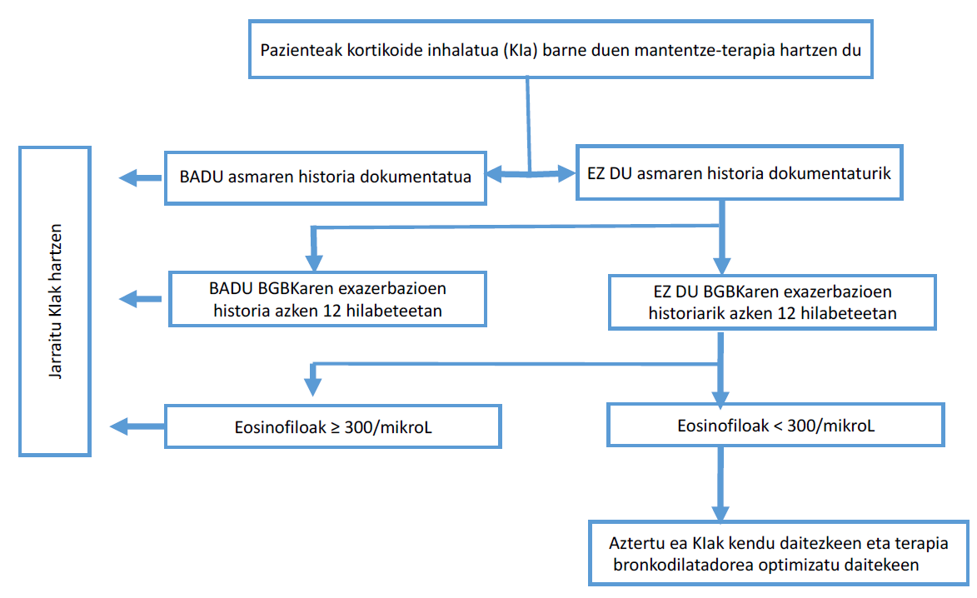
KORTIKOIDE INHALATUAK BGBKA TRATATZEKO:
NOIZ ETA NOLA KENDU (III)
BGBKa duten pazienteei kortikoide inhalatuak (KI) kentzeko proposamena
Bi berrikuspen sistematikoren arabera, BGBKa duten pazienteei KIak kentzeak ez du areagotzen exazerbazioen maiztasuna, eta ez du eragiten klinikoki garrantzitsua den aldaketarik sintometan edo biriketako funtzioan, salbu eta ≥ 300 /mikroL eosinofilo duten pazienteen azpitaldean.
Bitarteko eosinofiloak dituzten pazienteak (150-300 /microL): azpitaldeen analisi batean exazerbazio-arriskua handitzen zenik ez ikusi arren, KIak kentzea eztertzean, kontuan hartu baita ere: KIekiko aurretiko erantzuna, pneumonia gertakariak, mikobakterioen presentzia edo beste ondorio kaltegarri sistemiko garrantzitsu batzuk.
Nola kendu KIak?
- Ez da behar bezala ebaluatu ea pixkanaka kendu behar diren ala ez.
- Kontuan hartu pixkanaka kentzea KIen dosi handiak jasotzen dituzten pertsonei (flutikasona propionatoa ≥ 1.000 mcg eguneko) eta/edo mikrolitroko 100-300 bitarteko eosinofiloak dituztenei.

Slide 13
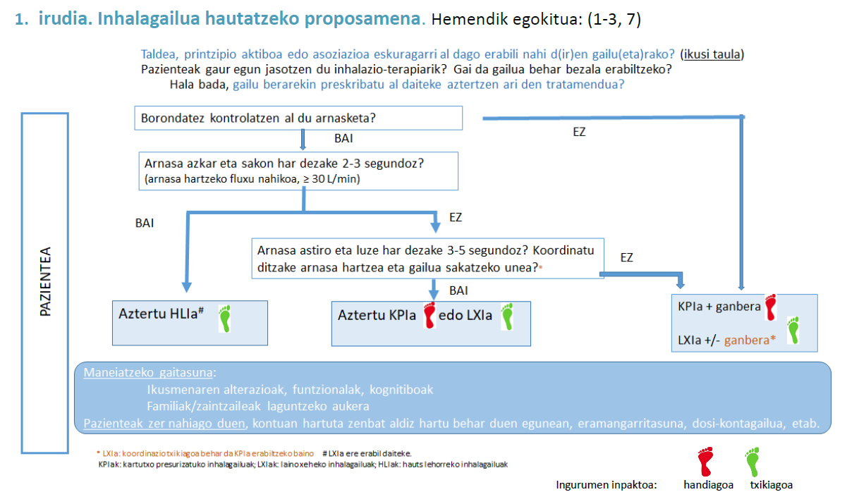
INHALAGAILUAK HAUTATZEA
Gailua aukeratzea farmakoa aukeratzea bezain garrantzitsua da.
Gailua hautatzeko irizpideen artean daude zer-nolako fluxu eta bolumenarekin hartzen den arnasa, pazienteak zenbateko trebetasuna duen gailua erabiltzeko, zer nahiago duen, inhalazio bidezko tratamenduak nolako konplexutasuna duen edo gailuak zer inpaktu duen ingurumenean, besteak beste.
Profesionalak eta pazienteak erabakiak elkarrekin hartzea da gailua hautatzeko estrategiarik onena.
Dokumentua: ASMA ETA BGBKA TRATATZEKO FARMAKOAK ETA INHALAGAILUAK
(lotura)

Slide 14
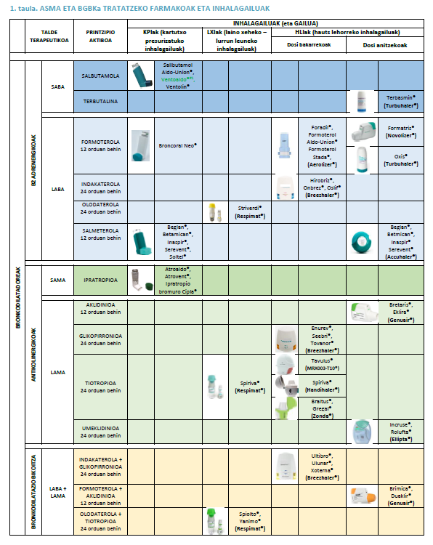
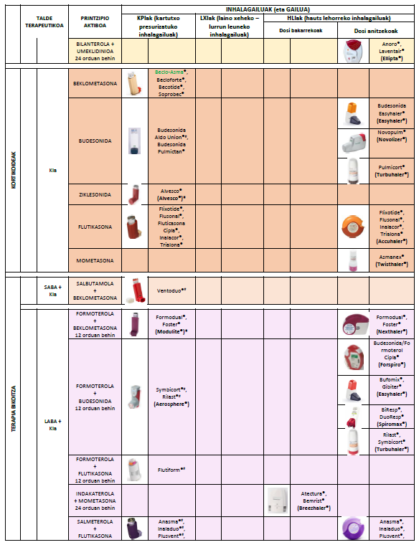
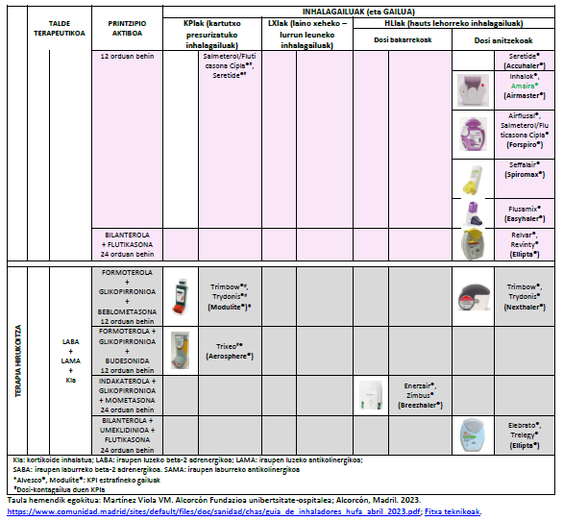
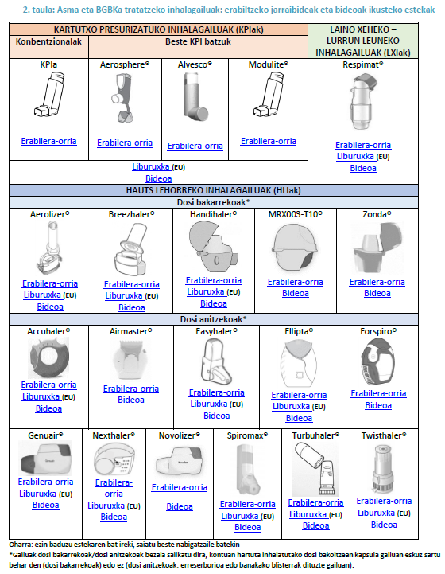
Dokumentua: ASMA ETA BGBKA TRATATZEKO FARMAKOAK ETA INHALAGAILUAK

Slide 15

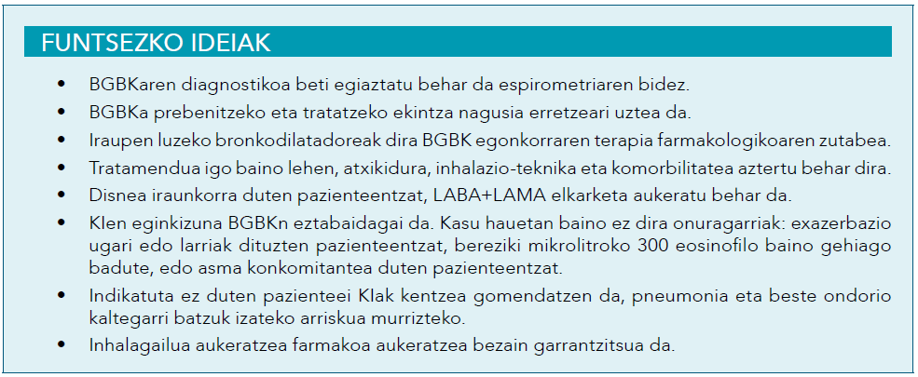
Funtsezko ideiak

Slide 16
Informazio gehiago eta bibliografia…
33 Liburukia, 4 Zb. 2025
Dokumentua: ASMA ETA BGBKA TRATATZEKO FARMAKOAK ETA INHALAGAILUAK

